Slide 1


Slide 2
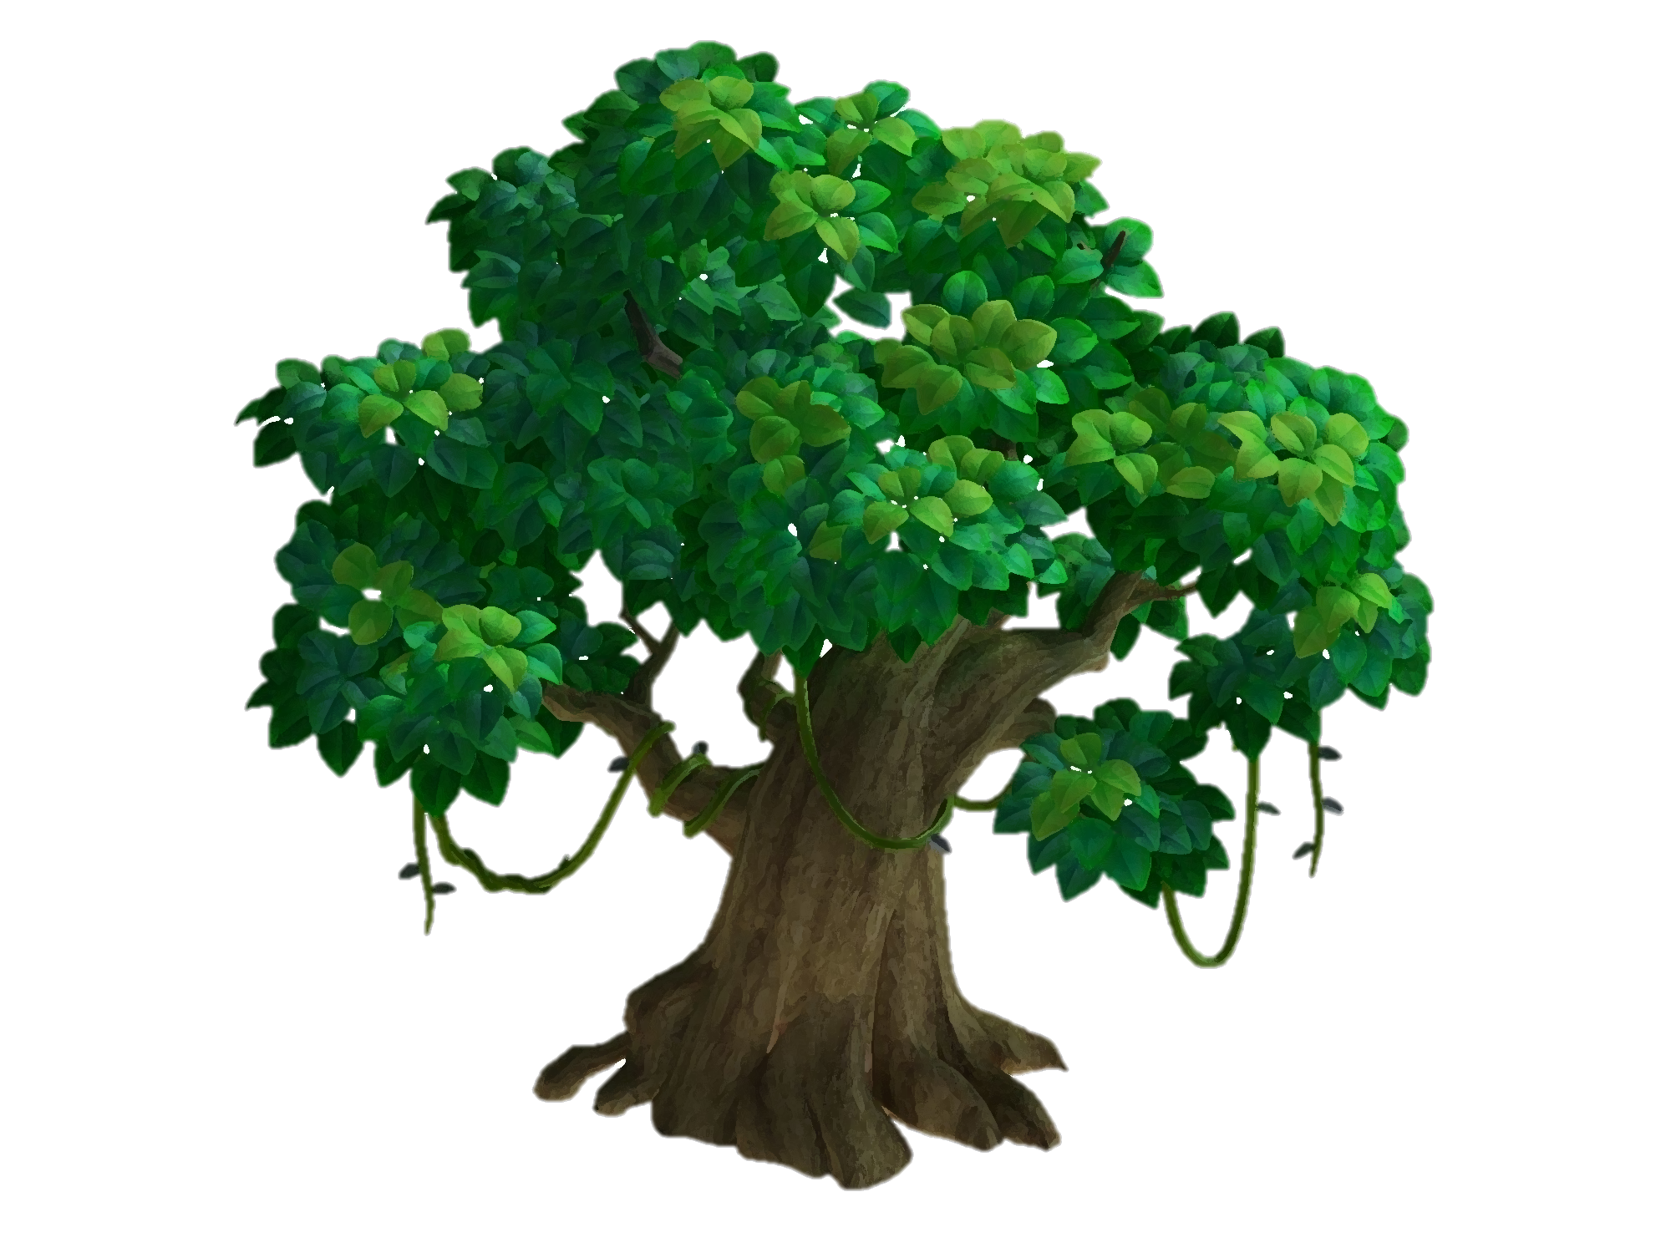
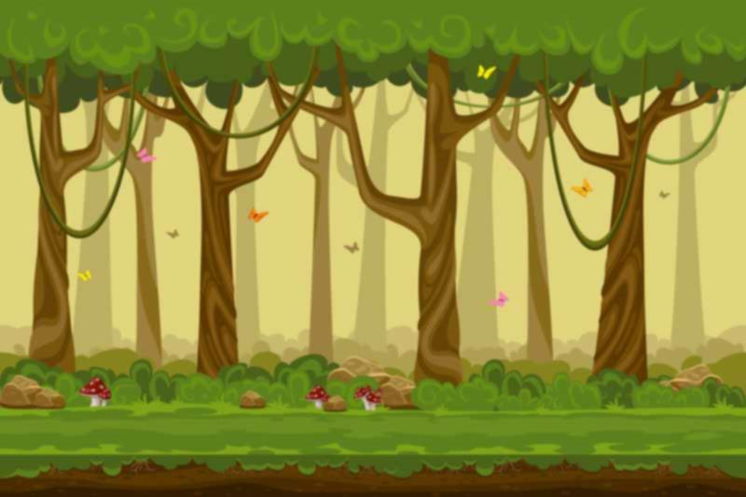



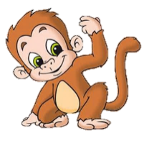


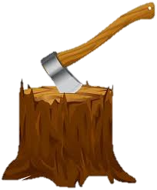






BẢO VỆ
RỪNG XANH

Slide 3
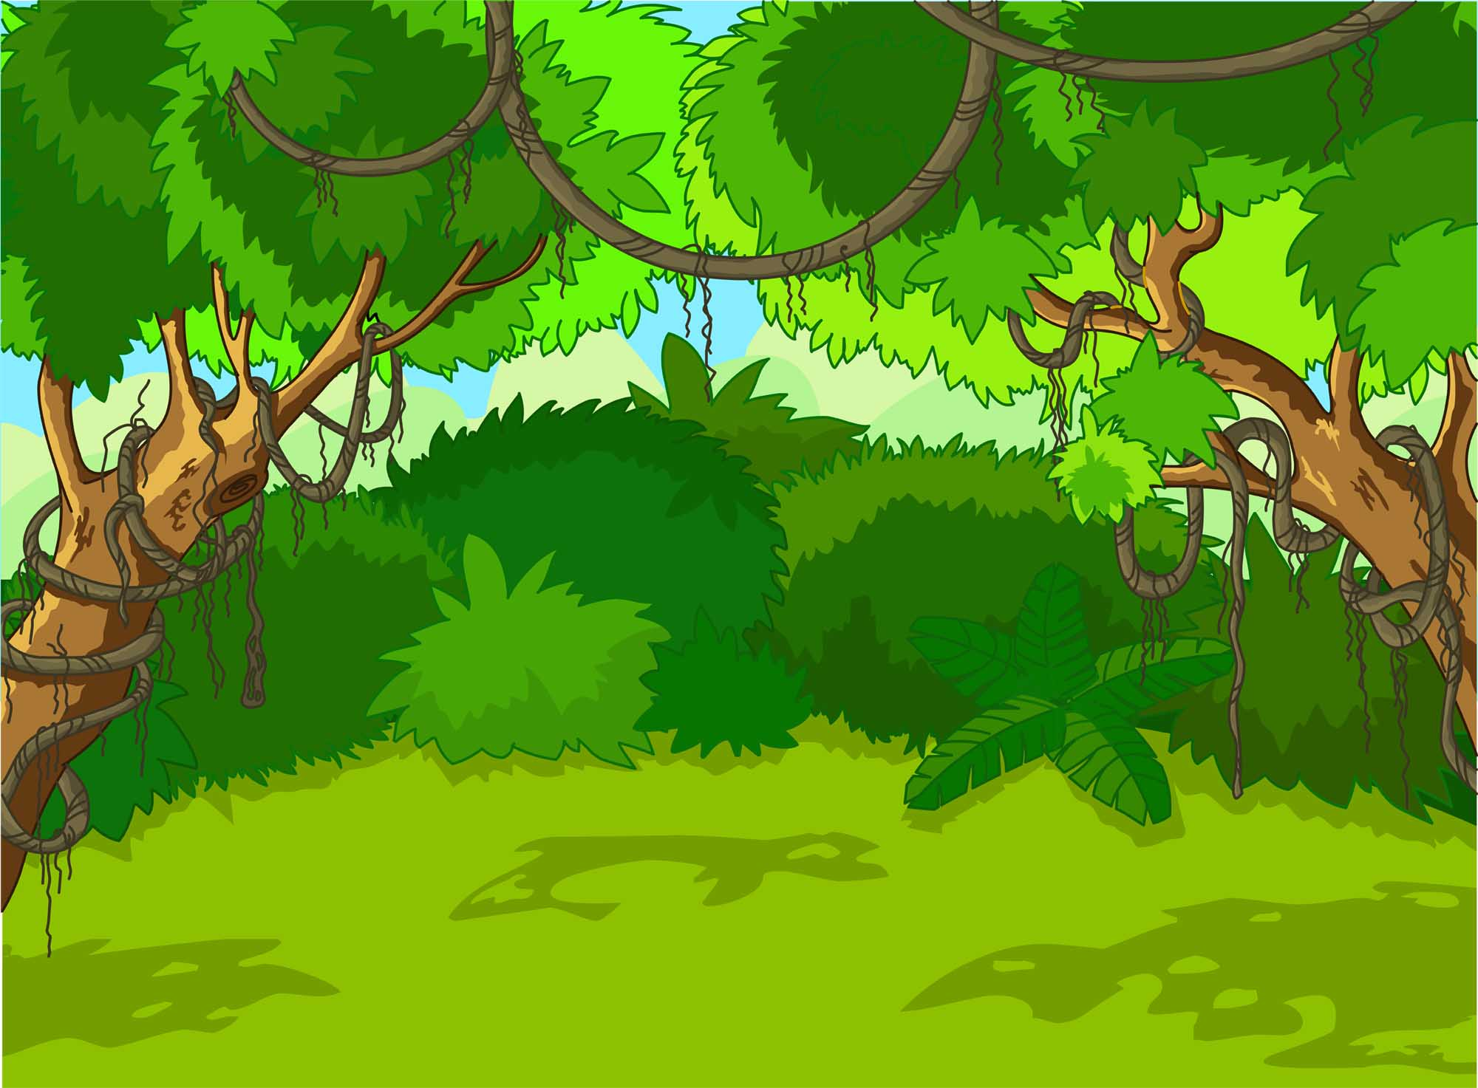


Con đọc đúng các âm, tiếng, từ sau để giúp các chú khỉ
ngăn chặn hành vi
phá rừng của nhóm lâm tặc

Slide 4
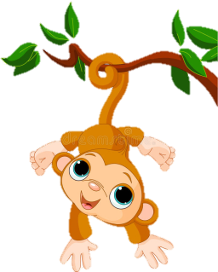

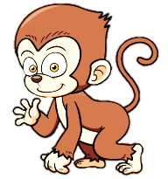
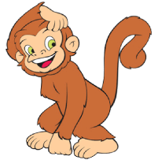

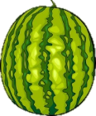
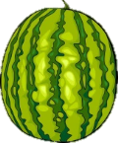
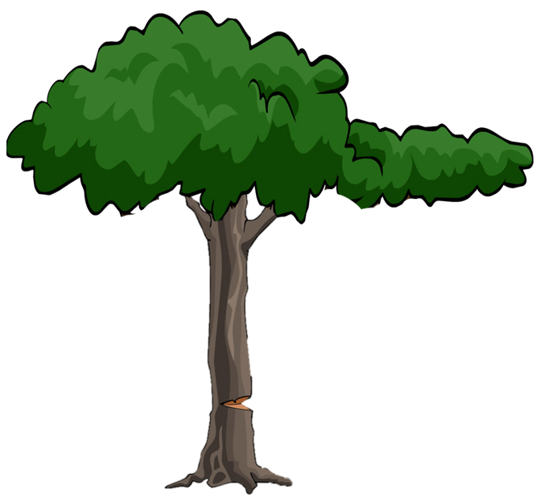


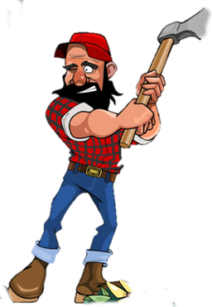
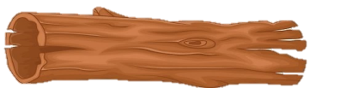




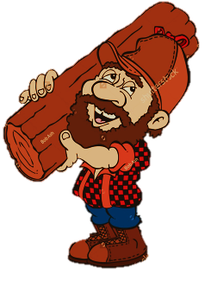
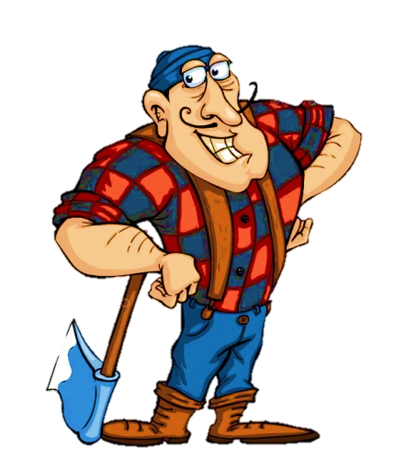
1
2
3
4

Slide 5
c¸i xoong

Slide 6
quÇn xoãc

Slide 7
®Ìn tuýp

Slide 8


¤n tËp giữa häc kú II
Notes:
8

Slide 9

1. Đọc thành tiếng

Slide 10
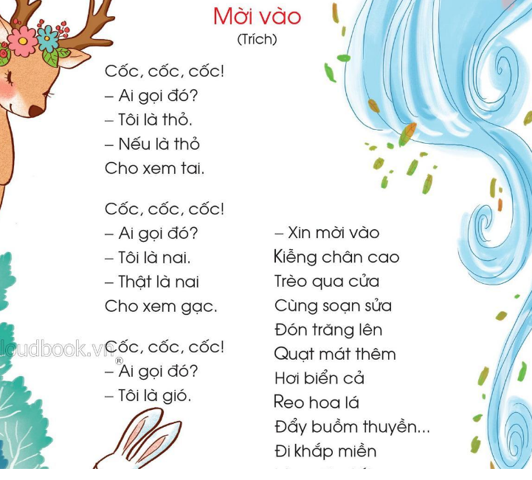

Slide 11

– Cốc, cốc, cốc!
– Ai gọi đó?
– Tôi là Thỏ
– Nếu là Thỏ
Cho xem tai

Slide 12
– Cốc, cốc, cốc!
– Ai gọi đó?
– Tôi là Nai
– Thật là Nai
Cho xem gạc

Slide 13
– Cốc, cốc, cốc!
– Ai gọi đó?
– Tôi là Vạc
– Đúng là Vạc
Cho xem chân

Slide 14
bbbbbbbb
– Cốc, cốc, cốc!
– Ai gọi đó?
– Tôi là Gió
– Xin mời vào!

Slide 15
bbbbbbbb
Kiễng chân cao
Trèo qua cửa
Cùng soạn sửa
Đón trăng lên
Quạt mát thêm
Hơi biển cả
Reo hoa lá
Đẩy buồm thuyền…
Đi khắp miền
Làm việc tốt

Slide 16
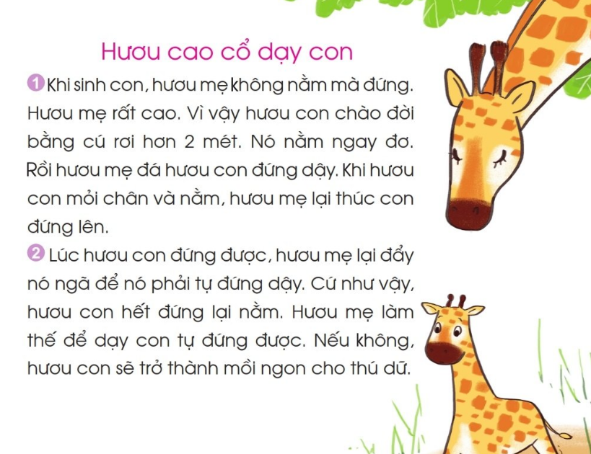

Slide 17
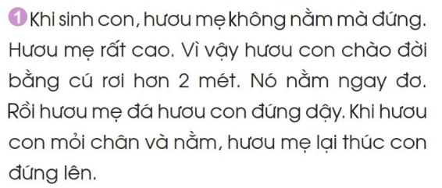

Slide 18
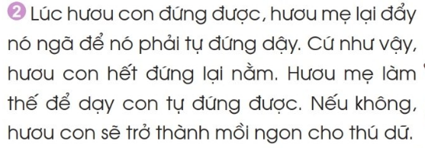

Slide 19
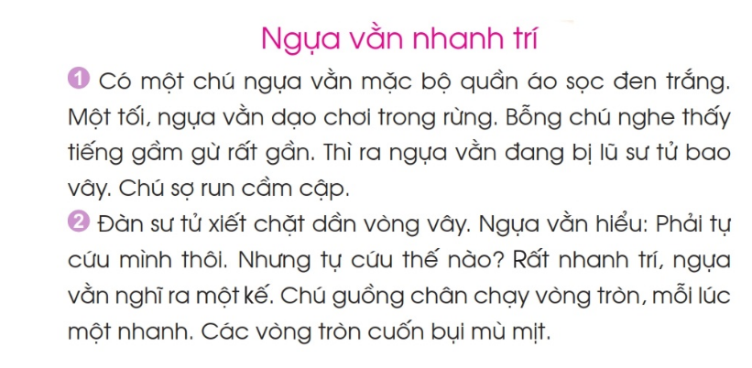

Slide 20
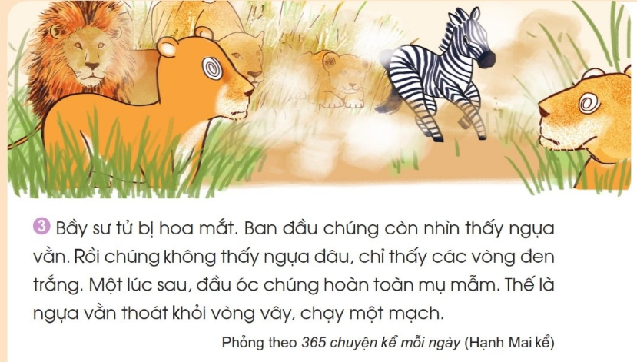

Slide 21
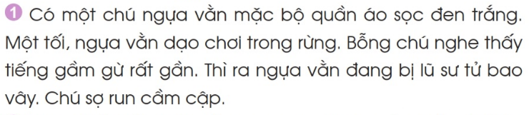

Slide 22
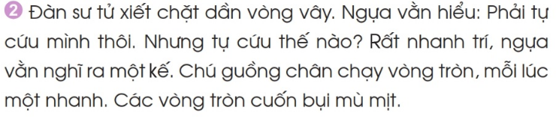

Slide 23
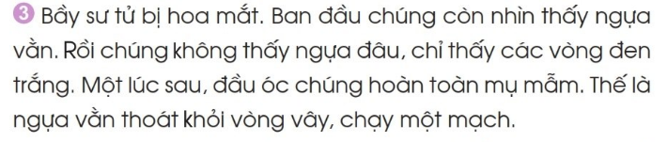

Slide 24
2. Đọc, hiểu, viết

Slide 25
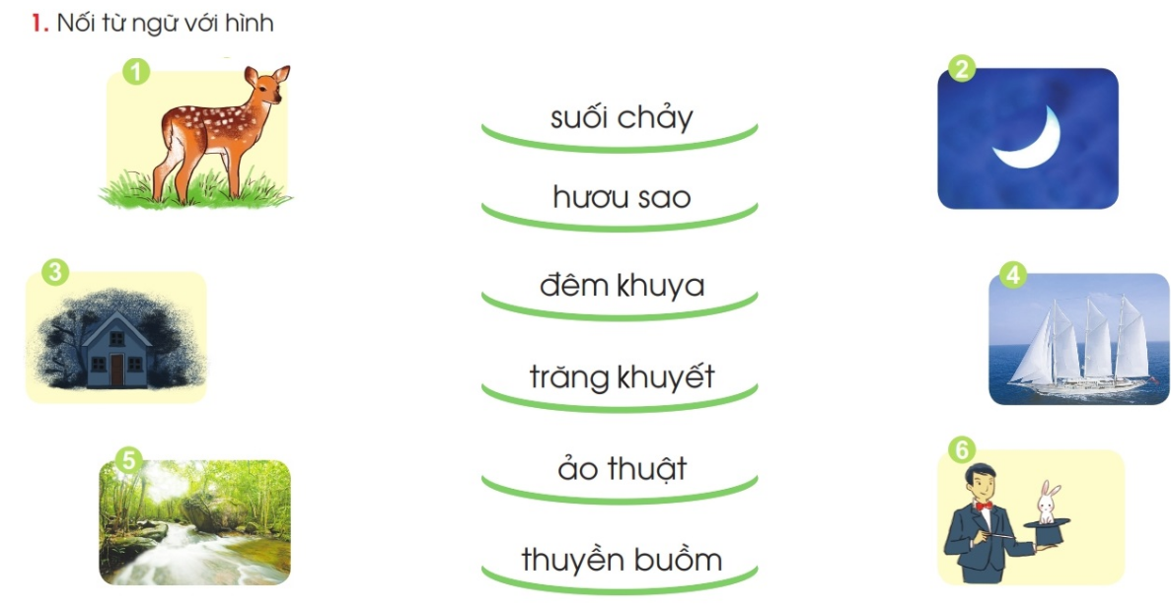

Slide 26
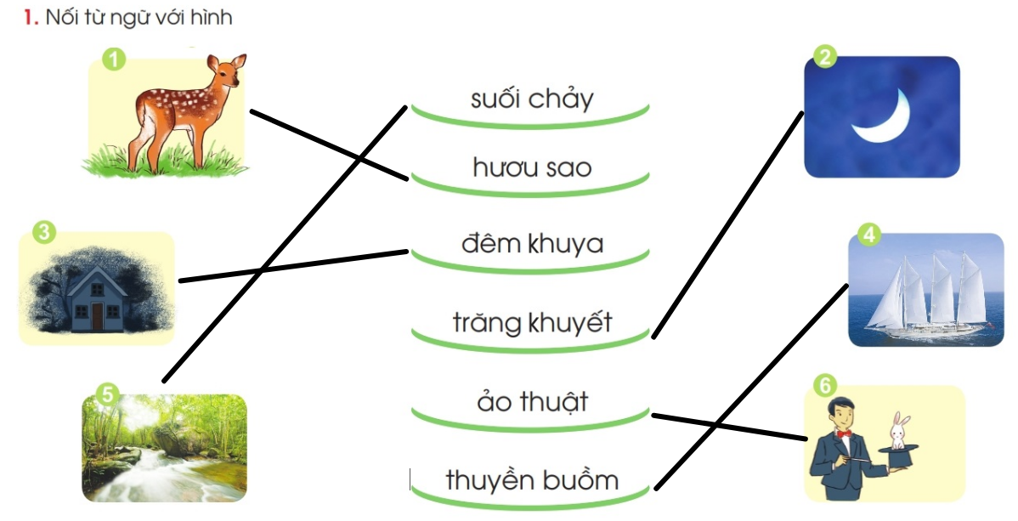

Slide 27
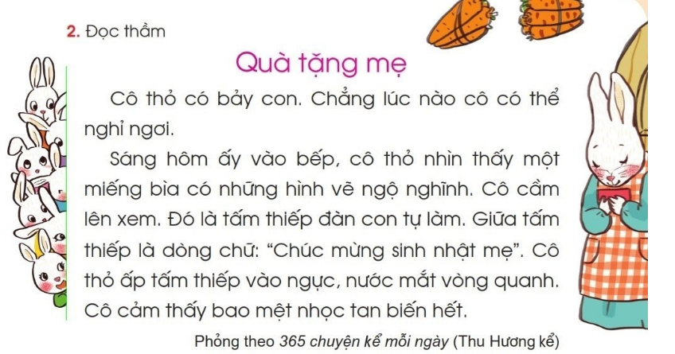

Slide 28
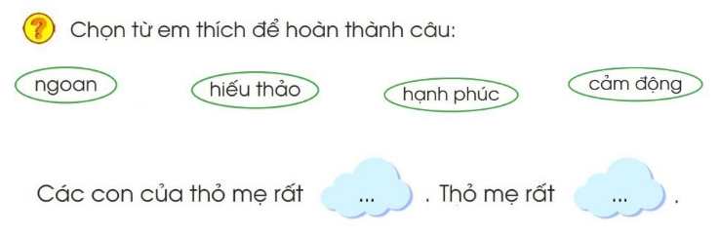
Chọn từ ngữ thích hợp để hoàn thành câu

Slide 29
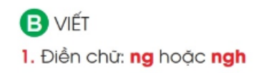
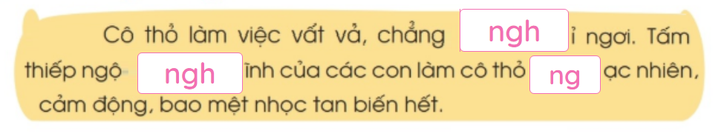
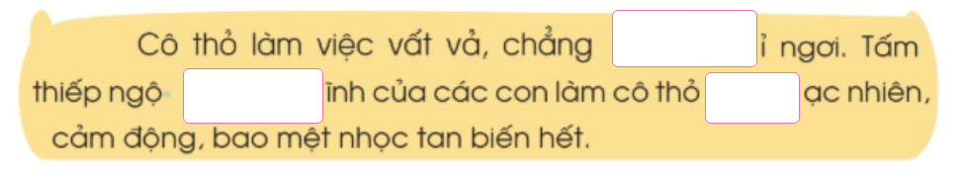

Slide 30
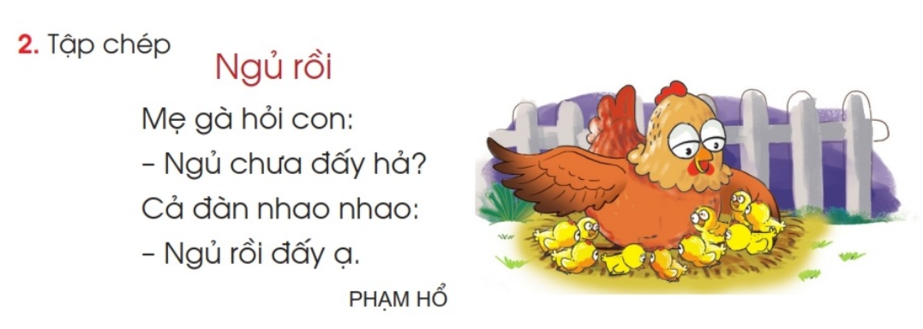

Slide 31


